Slide 1

О результатах всероссийского исследования «Портрет учителя истории»
Руководитель Рособрнадзора
Сергей Сергеевич Кравцов

Slide 2

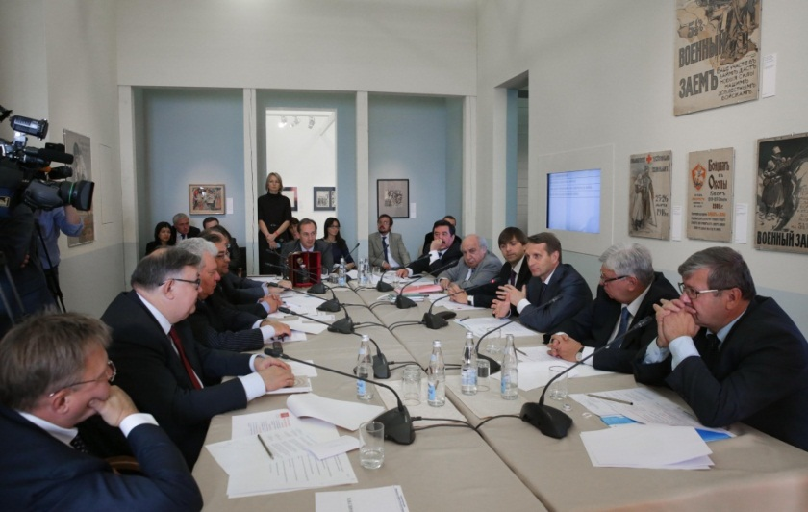
Заседание Президиума
Совета Российского исторического общества
Провести исследование компетенций
учителей истории
Проработать вопрос введения обязательного ЕГЭ по истории
на базовом уровне
12 сентября 2014 г.

Slide 3
Основные результаты ЕГЭ по истории
Наименование | 2013 | 2014 | 2015
Доля участников, % | 22,1 | 17,7 | 18,6
Средний тестовый балл | 54,8 | 45,8 | 46,8
Не преодолели минимальную границу, % | 10,99 | 20,4 | 17,2
Набрали 100 баллов, % | 0,3 | 0,08 | 0,07
Набрали 81-100 баллов, % | 10,47 | 4,4 | 4,11
2016 год:
отказ от заданий с выбором одного ответа;
введение исторического сочинения;
задания, ориентированные на проверку отдельных элементов ИКС;
проработка вопроса введения обязательного базового ЕГЭ по истории.

Slide 4
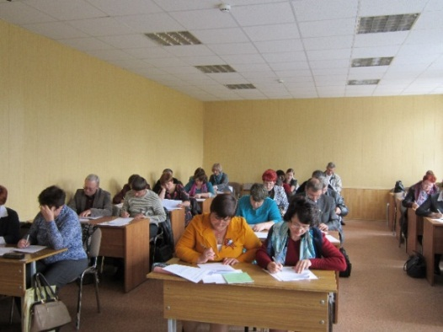
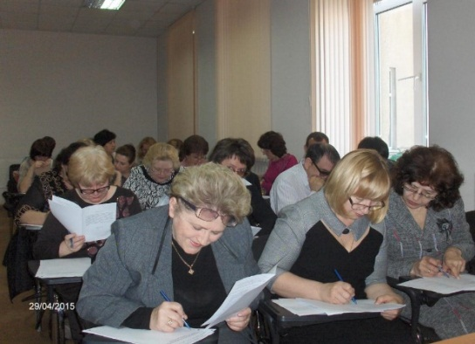
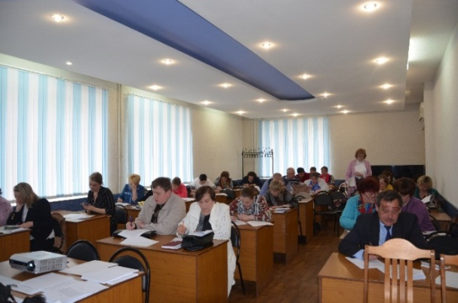
Социальный и профессиональный портрет учителя истории современной России
Апрель-май 2015 года - во всех федеральных округах, практически
во всех субъектах РФ, включая Крым, было опрошено около 6 тыс. учителей истории.
Цель исследования:
Степень ознакомления с ИКС;
Выявление проблемных зон;
Формирование направлений дальнейшей работы.
Аналогичного по масштабу, форме и концепции исследования
никогда ранее в России не проводилось

Slide 5
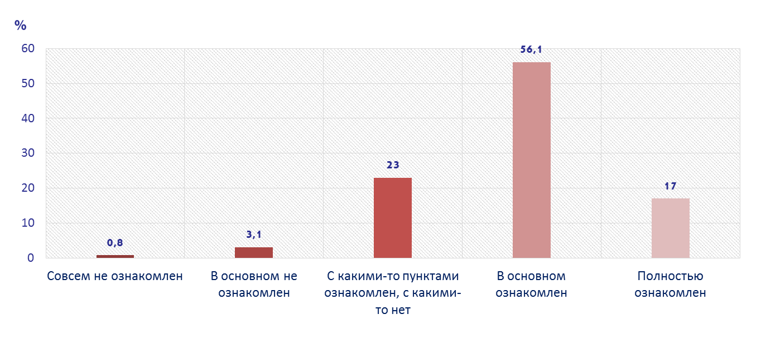
Ознакомленность с Историко-культурным стандартом
17% полностью, 56% в основном, частично ознакомлены - 23%, практически не ознакомлены менее 4%
25% учителей истории нуждаются в дополнительном повышении квалификации
по работе с ИКС

Slide 6
Корреляция уровня подготовки учителей
с результатами ЕГЭ по истории
Уровень подготовки учителей
Регионы группы 1
Регионы группы 2
Результаты учеников
изучение опыта регионов группы 1
(хорошие результаты учеников при высоком уровне подготовки учителей);
адресная работа с регионами группы 2
(низкие результаты учеников при относительно низком уровне подготовки учителей).

Slide 7
Региональная история
Уровень знания региональной истории
В субъектах РФ, имеющих качественные материалы по региональной истории уровень знаний учителей по региональной истории выше.
Унификация подходов к разработке учебных пособий по региональной истории

Slide 8
Повышение квалификации учителей истории
Процент учителей, удовлетворенных
курсами повышения квалификации
Совершенствование системы повышения квалификации учителей истории

Slide 9
Отношение к учебной литературе
Процент учителей, удовлетворенных качеством учебников
Процент учителей, удовлетворенных качеством учебной литературы
Привлечение ведущих специалистов по истории к разработке дополнительной учебной литературы; экспертиза учебных пособий

Slide 10
Ближайшие цели
Принятие окончательного решения по проведению обязательного
ЕГЭ по истории на базовом уровне;
Осуществление анализа и экспертизы учебной литературы
по истории;
Повышение квалификации учителей истории;
Разработка учебной литературы по региональной истории;
Проведение национального исследования качества исторического
образования в 6 и 8 классах – 14 апреля 2016 года.

Slide 11
БЛАГОДАРИМ ЗА ВНИМАНИЕ!

